Slide 1

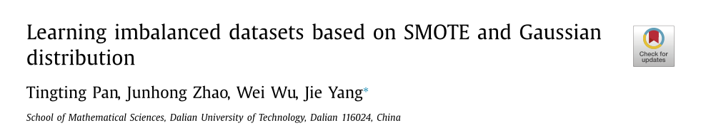

Slide 2
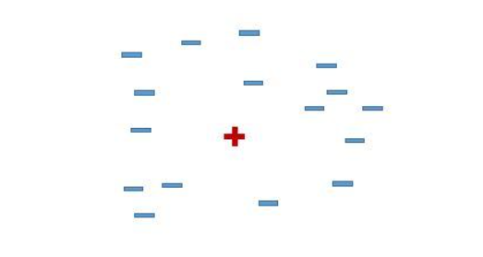
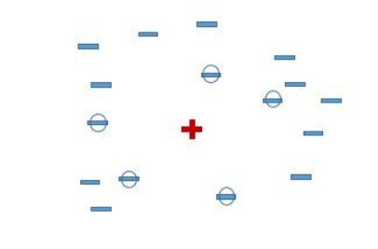
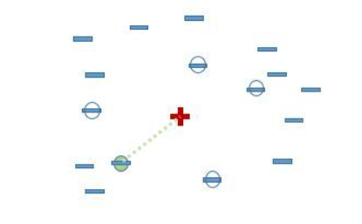
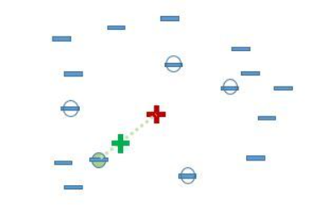
SMOTE (Synthetic Minority Over-sampling Technique)
少数类样本中选择一个样本
选择k个最邻近的样本
选择这K个临近样本中的一个
在这两个样本中间随机生成一个新的样本

Slide 3
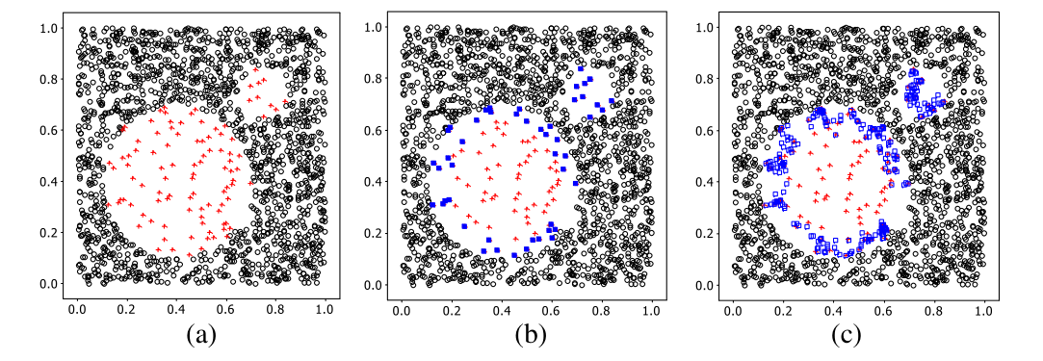
Borderline-SMOTE
Borderline-SMOTE认为边界上和边界附近的例子更容易被错误分类。基于这点改进了SMOTE。
设少数类为P，对于每个少数类的例子pi，取K个最临近的例子，如果有k/2以上的例子为多数类,则认为pi容易被错误分类，记录在DANGER数组中。对于每个DANGER中的例子，从P中选取s(1<s<k)个临近例子，利用SMOTE合成新的例子

Slide 4
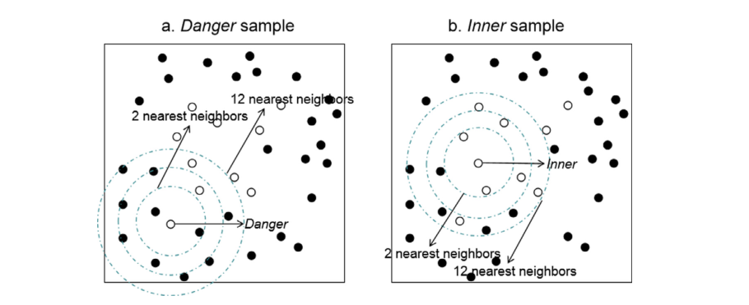
Adaptive SMOTE
给出K、C两个参数,假设存在k∈[K,K+C],使得pi的k个最邻近样本中有k/2以上都为少数类，则pi属于INNER集,否则属于DANGER集。

Slide 5
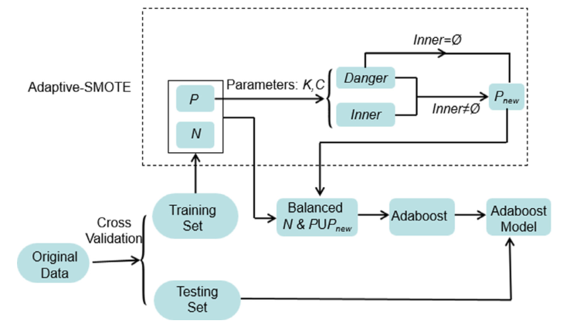
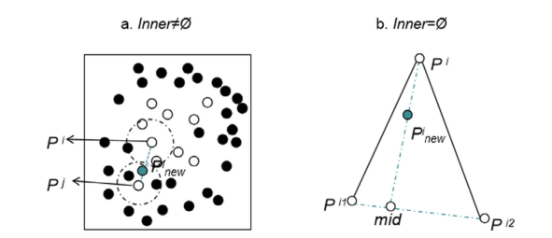
Adaptive SMOTE
接下来分两种情况:
1.INNER为空
随机从DANGER中选取P1,P2,P3。先利用P2,P3采样出Pmid,再利用P1,Pmid采样出Pnew, 其中Pnew为最终加入少数类中的样本
2.INNER不为空
对于INNER中的每个样本，找到最近的DANGER中的样本，如果DANGER为空，找INNER中最近的样本。然后利用SMOTE过采样。

Slide 6
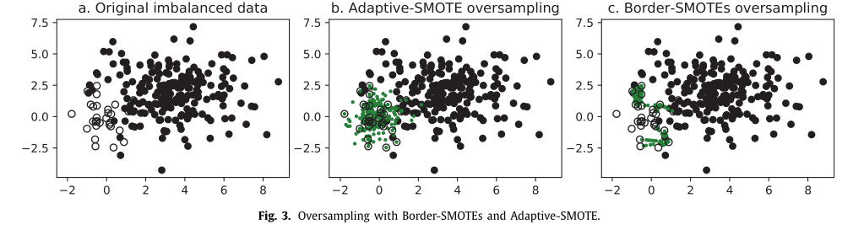
Adaptive SMOTE

Slide 7
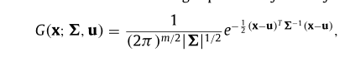
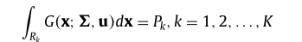
Gaussian oversampling
设由少数类样本得到的概率密度函数G(x;Σ,u)，给定概率集合Pset={Pk|Pk∈(0,1)}k=1,2…K ，对于每个Pi,要求找到对应区域Ri使得G
在Ri上的积分等于Pi。

Slide 8
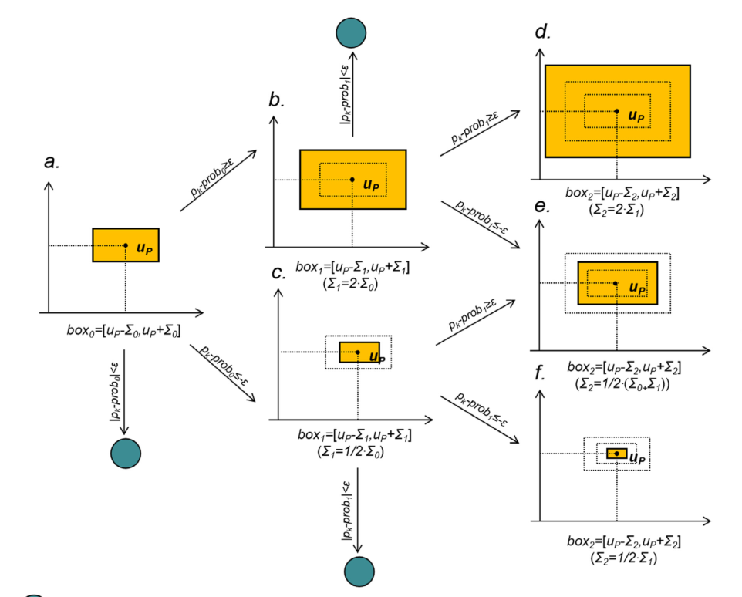
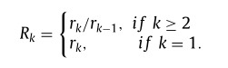
Gaussian oversampling
1.对于少数类样本,计算出均值Up和协方差矩阵Σp。设pk=P1+P2+…+Pk
2.取Σp对角线上的元素组成
Σ0。初始化区域box0
3.计算G在box0上的积分prob0,如果|prob0-pi|<ε，
则认为box0为采样区域r0.
否则通过缩放区域继续寻找。
4.得到K个子采样区域r, 它满足rK=R1 U R2 U…U RK
因此有

Slide 9
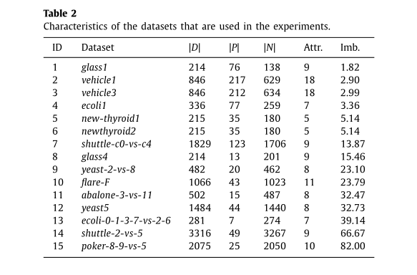
Dataset
Imb. = |N| / |P|

Slide 10
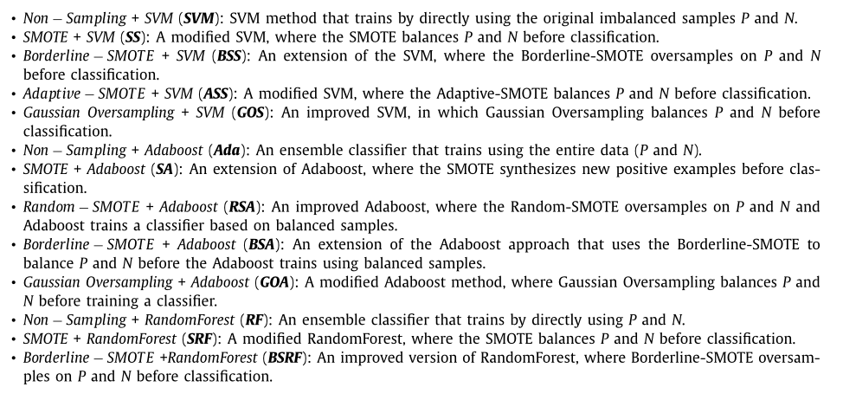
Experiments
用五种方法(非采样、SMOTE、borderline- SMOTE、Adaptive-SMOTE和高斯过采样)与一个常见分类器相结合，验证了两种新过采样方法的有效性。此外，每种采样方法都与三种常用的分类器(SVM, Adaboost和RandomForest)相结合进行对比

Slide 11
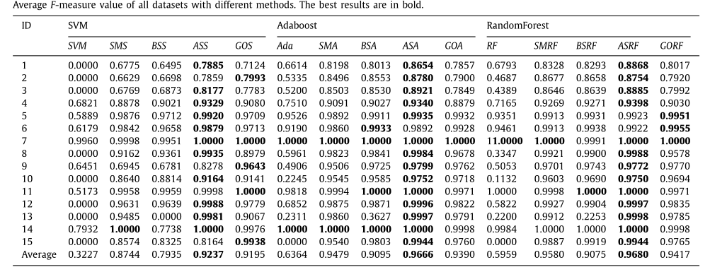
Result

Slide 12
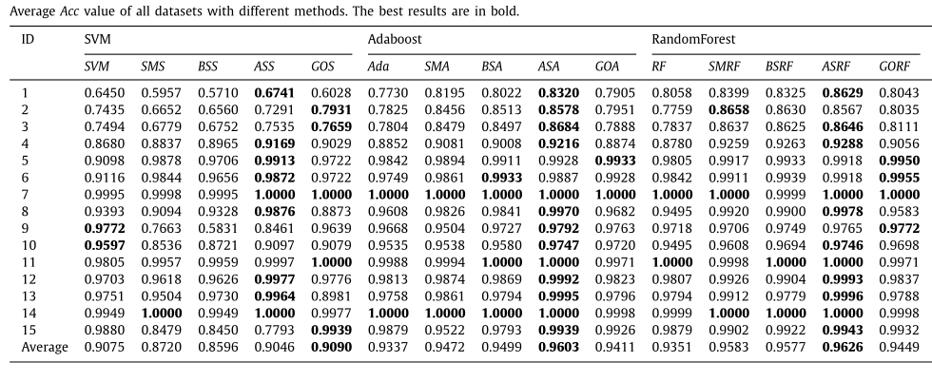
Result

Slide 13
Conclusion
文章提出了两种过采样方法(Adaptive-SMOTE和高斯过采样)来处理不平衡问题。Adaptive-SMOTE基于Borderline-SMOTE进行改进，这种方法防止了正样本边界的扩展，并加强了原始数据集的分布特征。高斯过采样提供了一种新的采样区域划分策略。数值实验结果表明，两种方法均能获得较高的F值和Acc值

